Slide 1
Robótica
Presentado por :
María Gómez
Antonio Gómez
Sara Gómez
Lola Nogueras

Slide 2

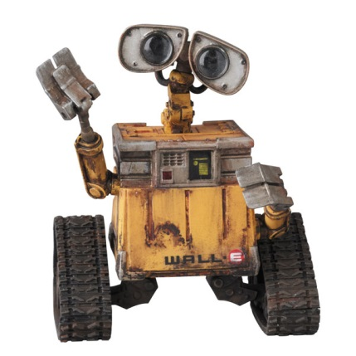
¿Qué es la robótica?
¡La robótica no sólo es construir robots!
También debes tener mucha paciencia, ser hábil con tus manos, saber muchas cosas de geometría, calculo, informática …
Si piensas meticulosamente y eres creativo…
¡Llegaras a crear esto!

Slide 3
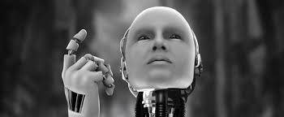
¿Qué es un ROBOT ?
Entidad virtual o mecánica artificial
-Máquina programable que puede manipular objetos y realizar operaciones que antes sólo podían realizar los seres humanos.
…
Para nosotros, un robot es una máquina que trata de imitar los comportamientos humanos.

Slide 4
¿PARA QUE SIRVE UN ROBOT?
Para:
(En las industrias) hacer un trabajo repetitivo y/o peligroso, como los brazos mecánicos
Para las labores domesticas ( Thermomix, Roomba...)
Para nuestro entretenimiento, como los protagonistas de las « Battlebots»
Para las fuerzas armadas, como drones espía o tanques automáticos
Para la investigación espacial, como los robots exploradores que se envían a Marte o las naves sin tripulación
Para curar enfermedades cancerígenas ( con la Nanotecnología, aunque aún está en vías de desarrollo e investigación)

Slide 5
¿QUÉ ES UNA IMPRESORA 3D?
UNA IMPRESORA 3D ES UN ROBOT DE TIPO CARTESIANO (TRABAJA EN LAS 3 DIMENSIONES DEL ESPACIO, X, Y , Z)
CUANDO REALIZAMOS UN DISEÑO EN EL ORDENADOR, EL SOFTWARE QUE USAMOS LO CONVIERTE EN UNA SUCESIÓN DE FÓRMULAS MATEMÁTICAS, QUE DEBERÁN SER TRADUCIDAS A GCODE (EL LENGUAJE DE LA IMPRESORA)

Slide 6
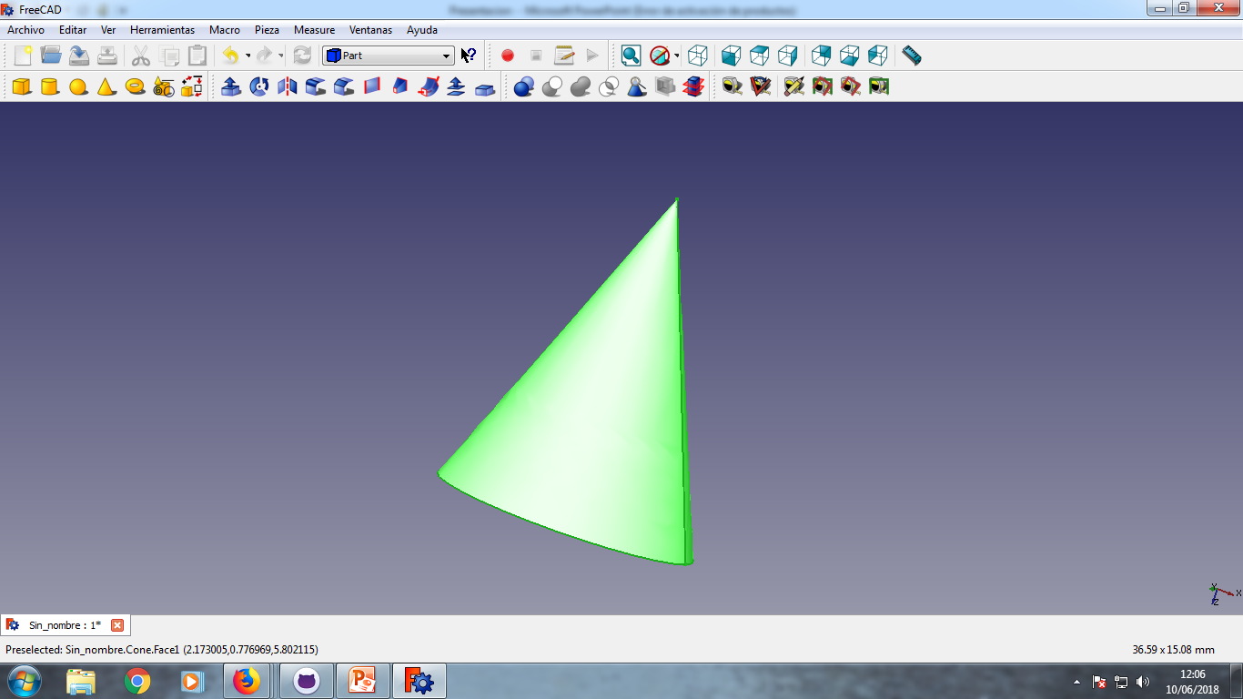
¿QUÉ ES UNA IMPRESORA 3D?

Slide 7
¿QUÉ ES UNA IMPRESORA 3D?
EL LENGUAJE GCODE DIVIDE EL OBJETO EN VARIAS MALLAS (FIGURAS PLANAS APILADAS).
LA IMPRESORA 3D «DIBUJA» MEDIANTE UN HILO MUY FINO DE PLÁSTICO EXTRUIDO CALIENTE CADA UNA DE LAS MALLAS.

Slide 8
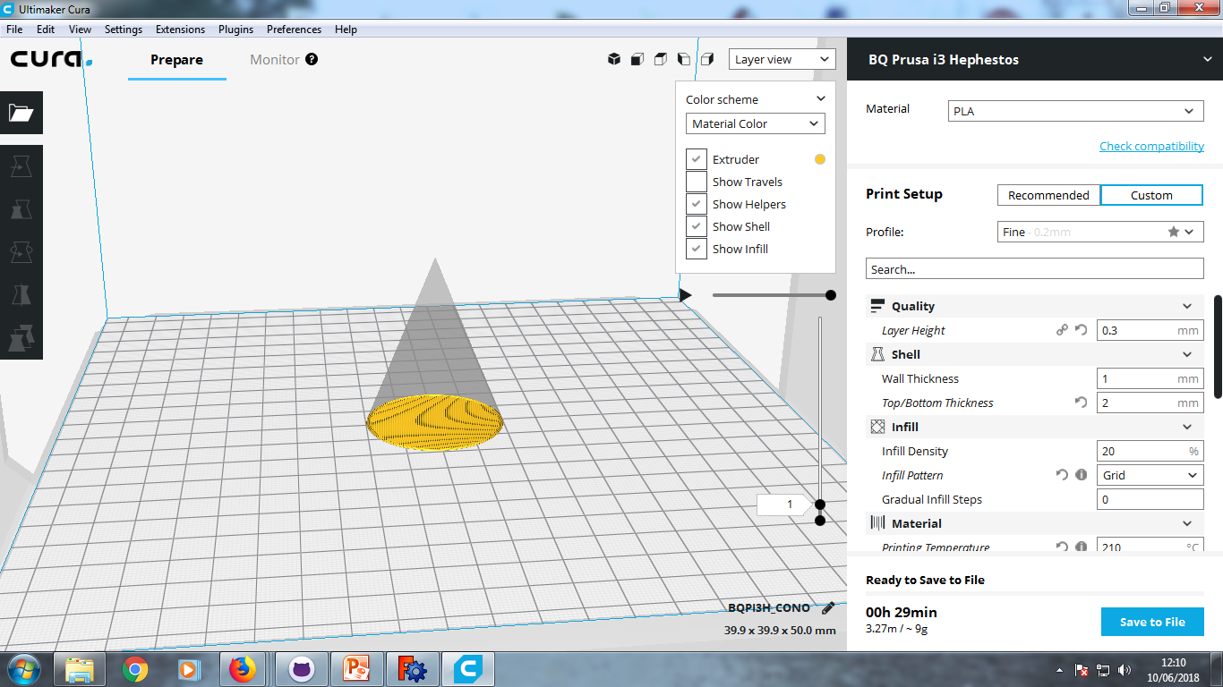
¿QUÉ ES UNA IMPRESORA 3D?

Slide 9
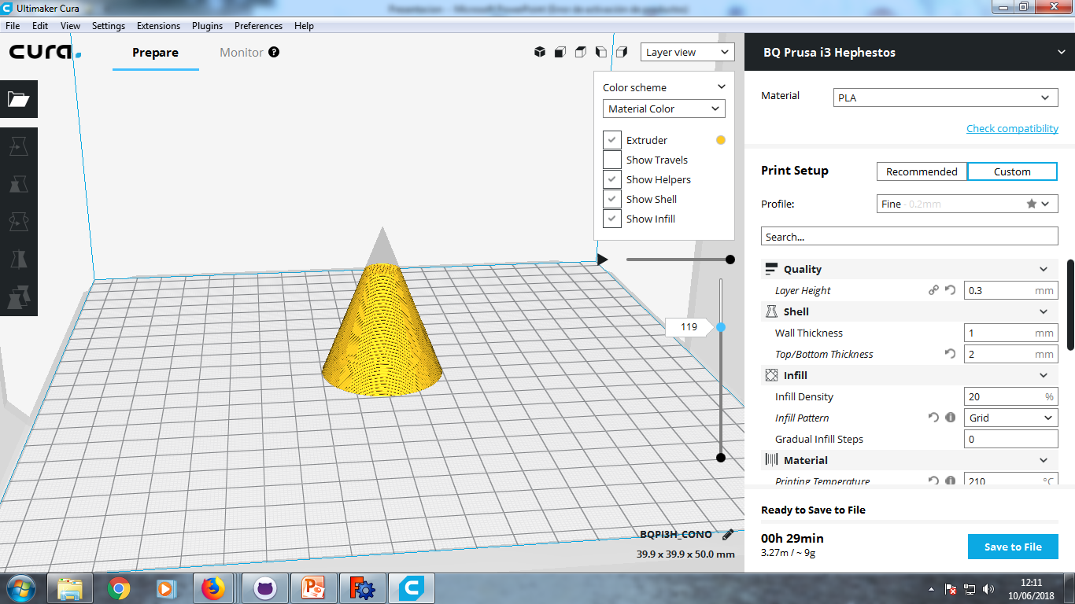
¿QUÉ ES UNA IMPRESORA 3D?

Slide 10
¿Cómo funciona un robot?
CPU
(bloque de procesamiento)
Programa
Actuadores (salida)
Sensores
(entrada)

Slide 11
¿Cómo funciona un robot?
LOS SENSORES MIDEN UNA MAGNITUD FÍSICA
TIEMPO
RELOJ
LUZ/COLOR
SENSOR LDR/INFRARROJOS
DISTANCIA
ULTRASONIDOS

Slide 12
¿Cómo funciona un robot?
LA CPU ACTIVA O DESACTIVA LOS ACTUADORES, QUE ACTÚAN
LED
LUZ DE COLORES
MOTOR
MOVIMIENTO
ZUMBADOR
SONIDO

Slide 13
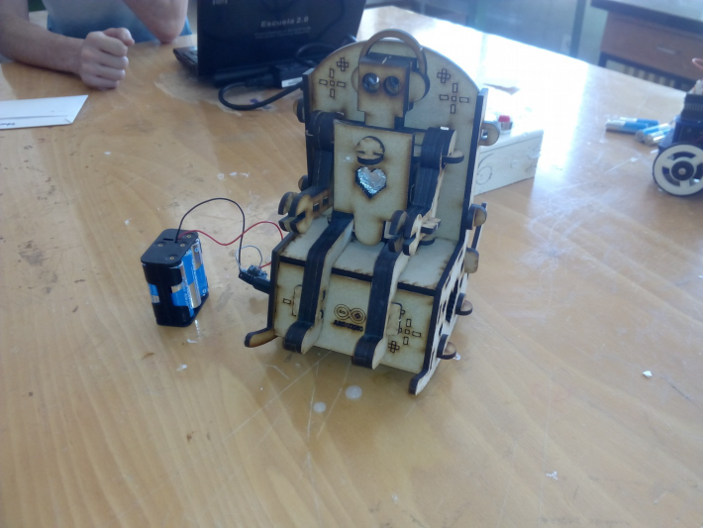
ROBOT COSQUILLAS
SENSOR
CAPACITIVO (TACTO)
ACTUADOR
SERVOMOTORES (MOVIMIENTO)

Slide 14
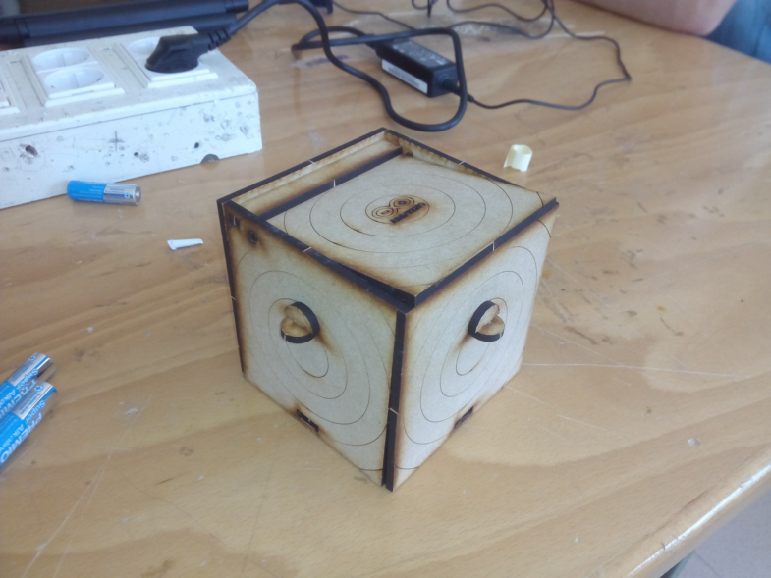
CAJA KNOCK KNOCK
SENSOR
PIEZOELÉCTRICO(VIBRACIÓN)
ACTUADOR
SERVOMOTORES (MOVIMIENTO)

Slide 15
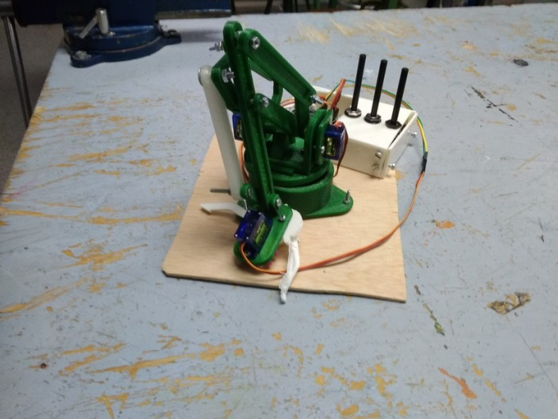
BRAZO ROBÓTICO
SENSOR
POTENCIÓMETROS (POSICIÓN)
ACTUADOR
SERVOMOTORES (MOVIMIENTO)

Slide 16
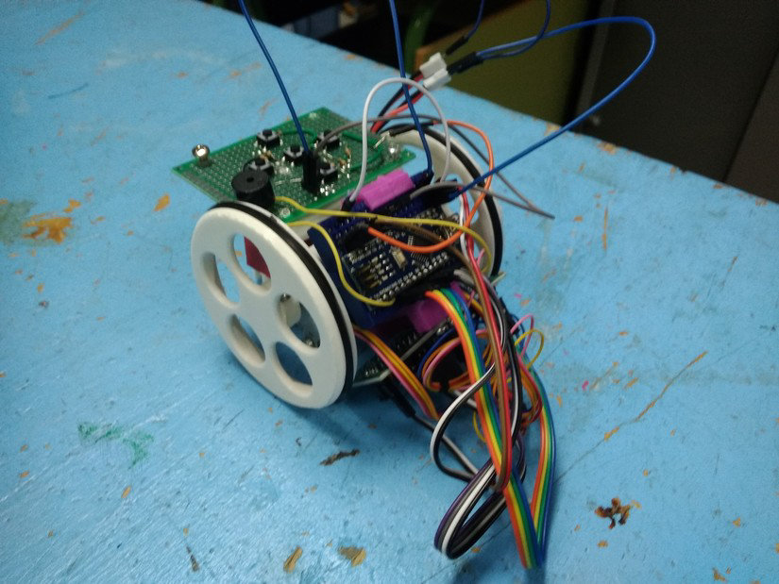
ROBOTS PROGRAMABLES
ESCORNABOT

Slide 17
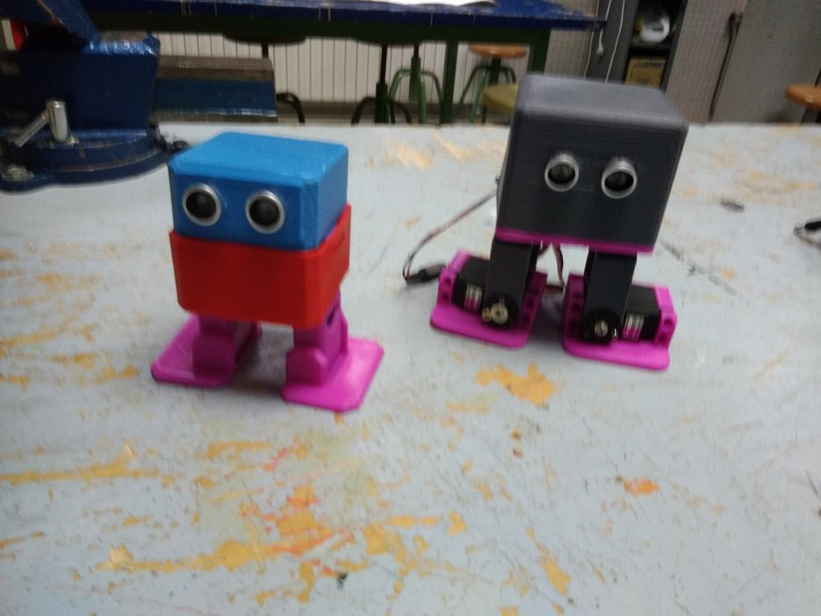
ROBOTS PROGRAMABLES
ZOWI/OTTO

Slide 18
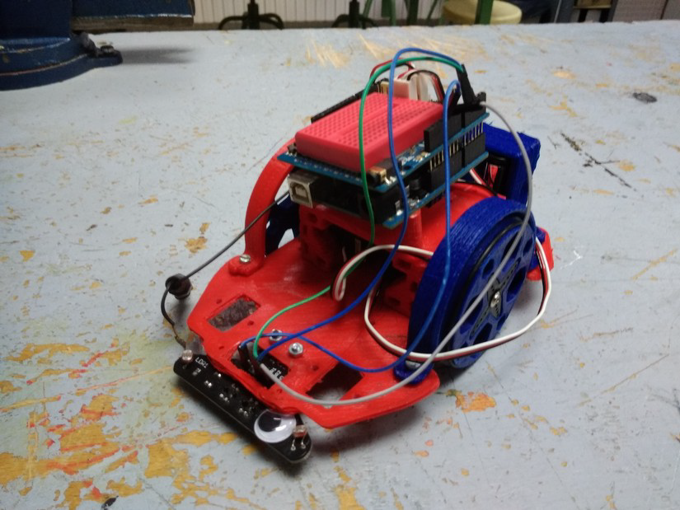
ROBOTS PROGRAMABLES
EVOLUTION

Slide 19
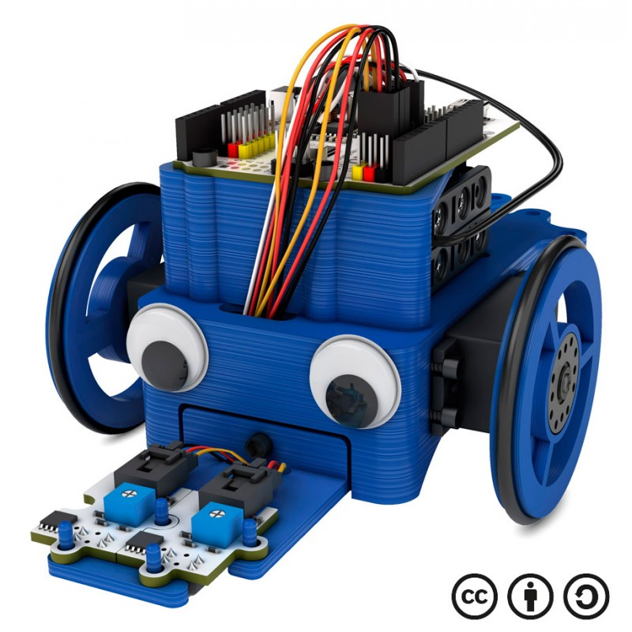
ROBOTS PROGRAMABLES
RENACUAJO

Slide 20
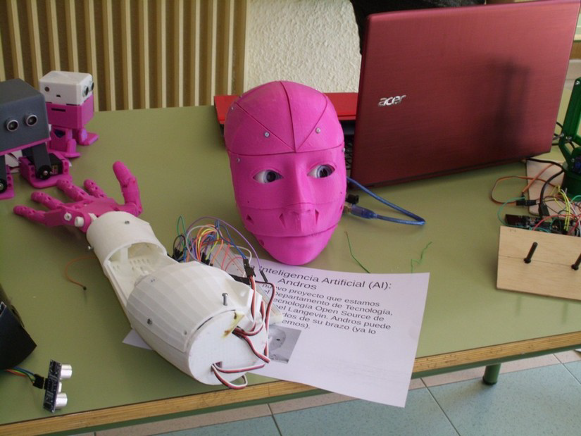
ROBOTS PROGRAMABLES
INMOOV (ANDROS)

